Slide 1

Rafael Oliva Ramírez, Berny Jimenez y Antonio Ortega Chinchilla

Slide 2
¿QUÉ ES UNA API?
Una API o Application Programming Interface, es un conjunto de procedimientos y funciones creados para permitir el acceso al backend de aplicaciones de terceros con el fin de reutilizar servicios ya creados.

Slide 3
¿QUÉ ES POSTMAN?
Postman es una herramienta que se utiliza, sobre todo, para el testing de API REST, aunque también admite otras funcionalidades que se salen de lo que engloba el testing de este tipo de sistemas.

Slide 4
EJEMPLOS DE USO
Definir Colecciones
Entorno Colaborativo
Crear Peticiones
Gestionar la Documentación
Soporta Ciclo Vida API Management
Genera código de invocación
Establecer variables
Crear mockups

Slide 5
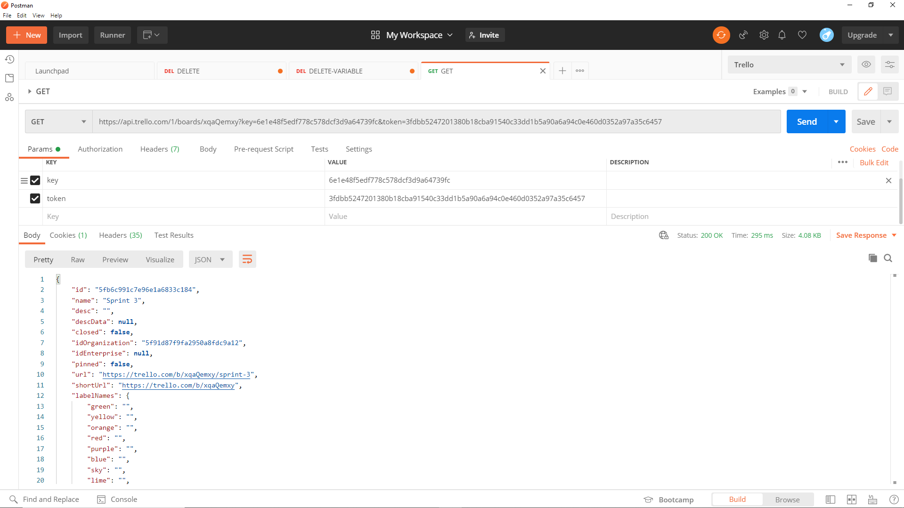
GET
El método GET significa recuperar cualquier información (en forma de una entidad) identificada por el Request-URI.

Slide 6
Parámetros de entrada y salida
Entrada
key:Alfanumérico.
token:Alfanumérico.
Salida
id:Alfanumérico.
name:String.
closed:Boolean.
pos:Float.
sofLimit:Int.
idBoard:Alfanumérico.
subscribed:Boolean.

Slide 7
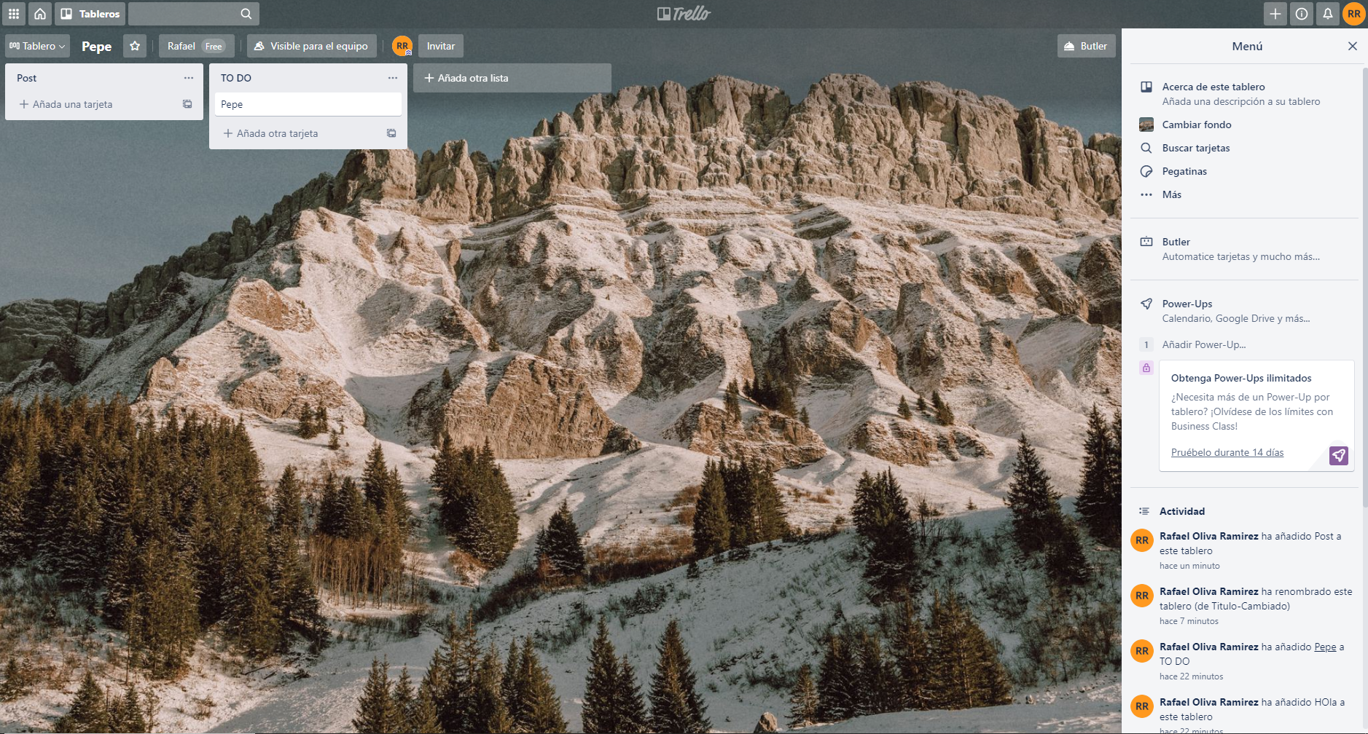
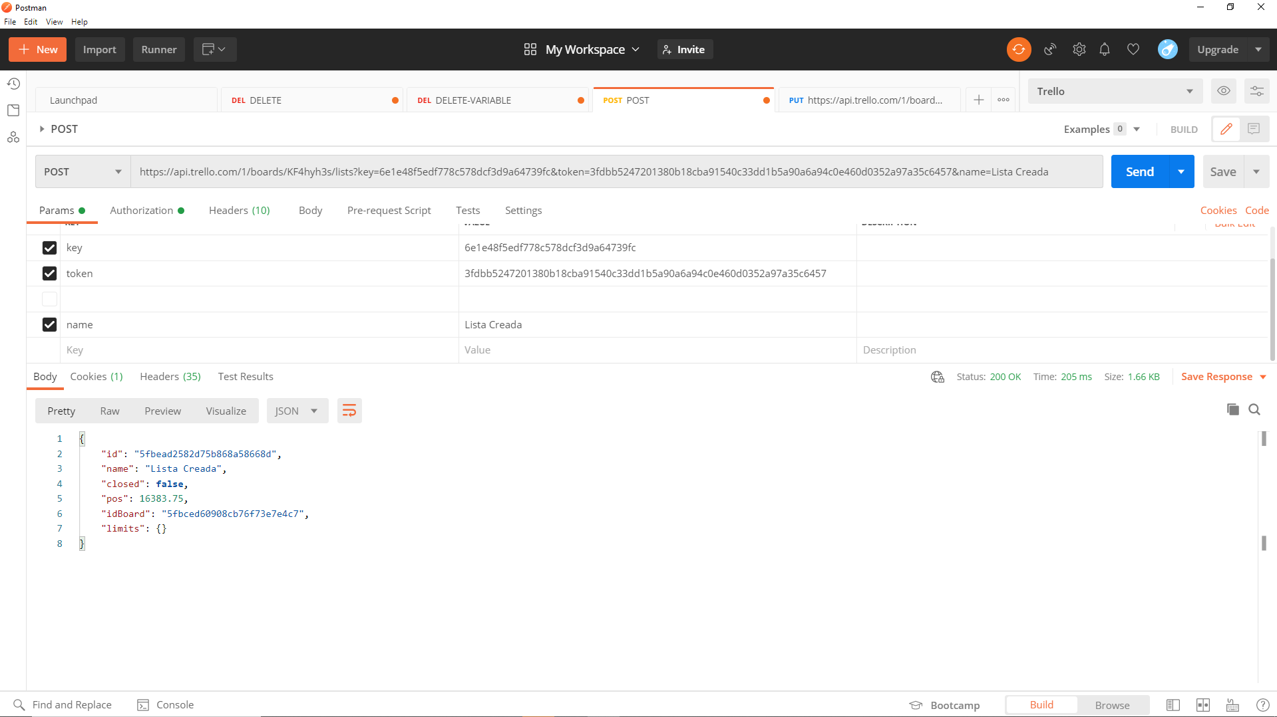
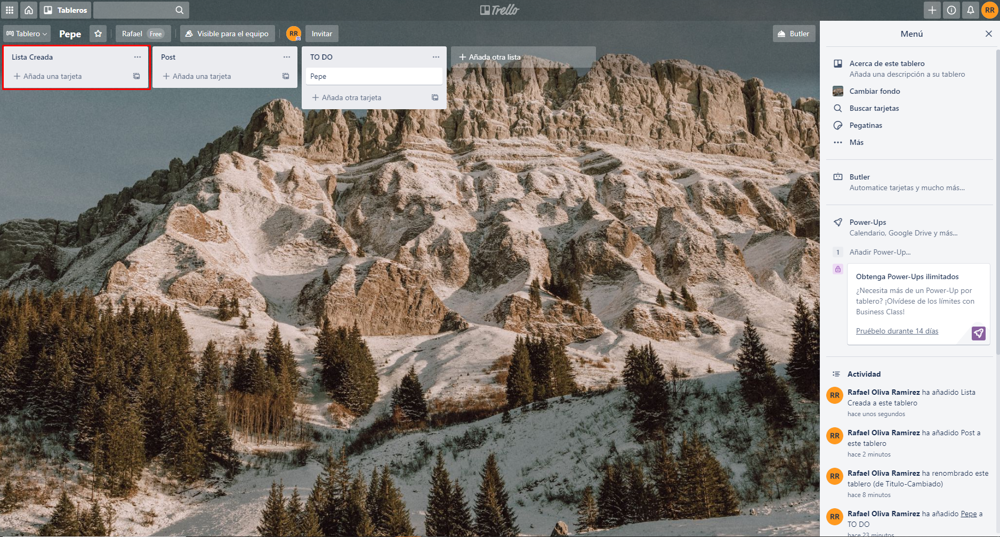
POST
Enviar datos a un servidor.

Slide 8
Parámetros de entrada y salida
Entrada
key:Alfanumérico.
token:Alfanumérico.
name:String.
Salida
id: Alfanumérico.
name: String.
closed: Boolean.
idBoard: Alfanumérico.
limits: Lista.

Slide 9
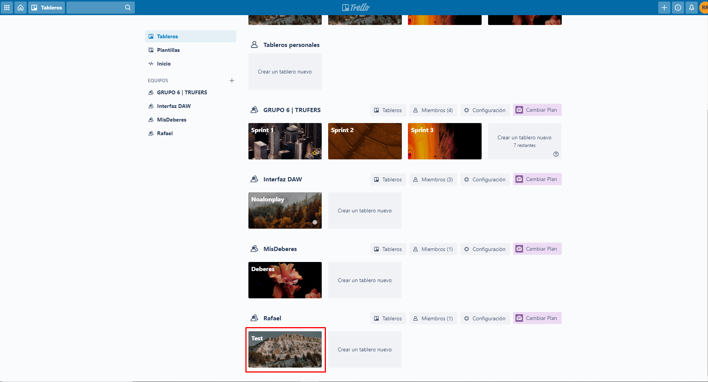
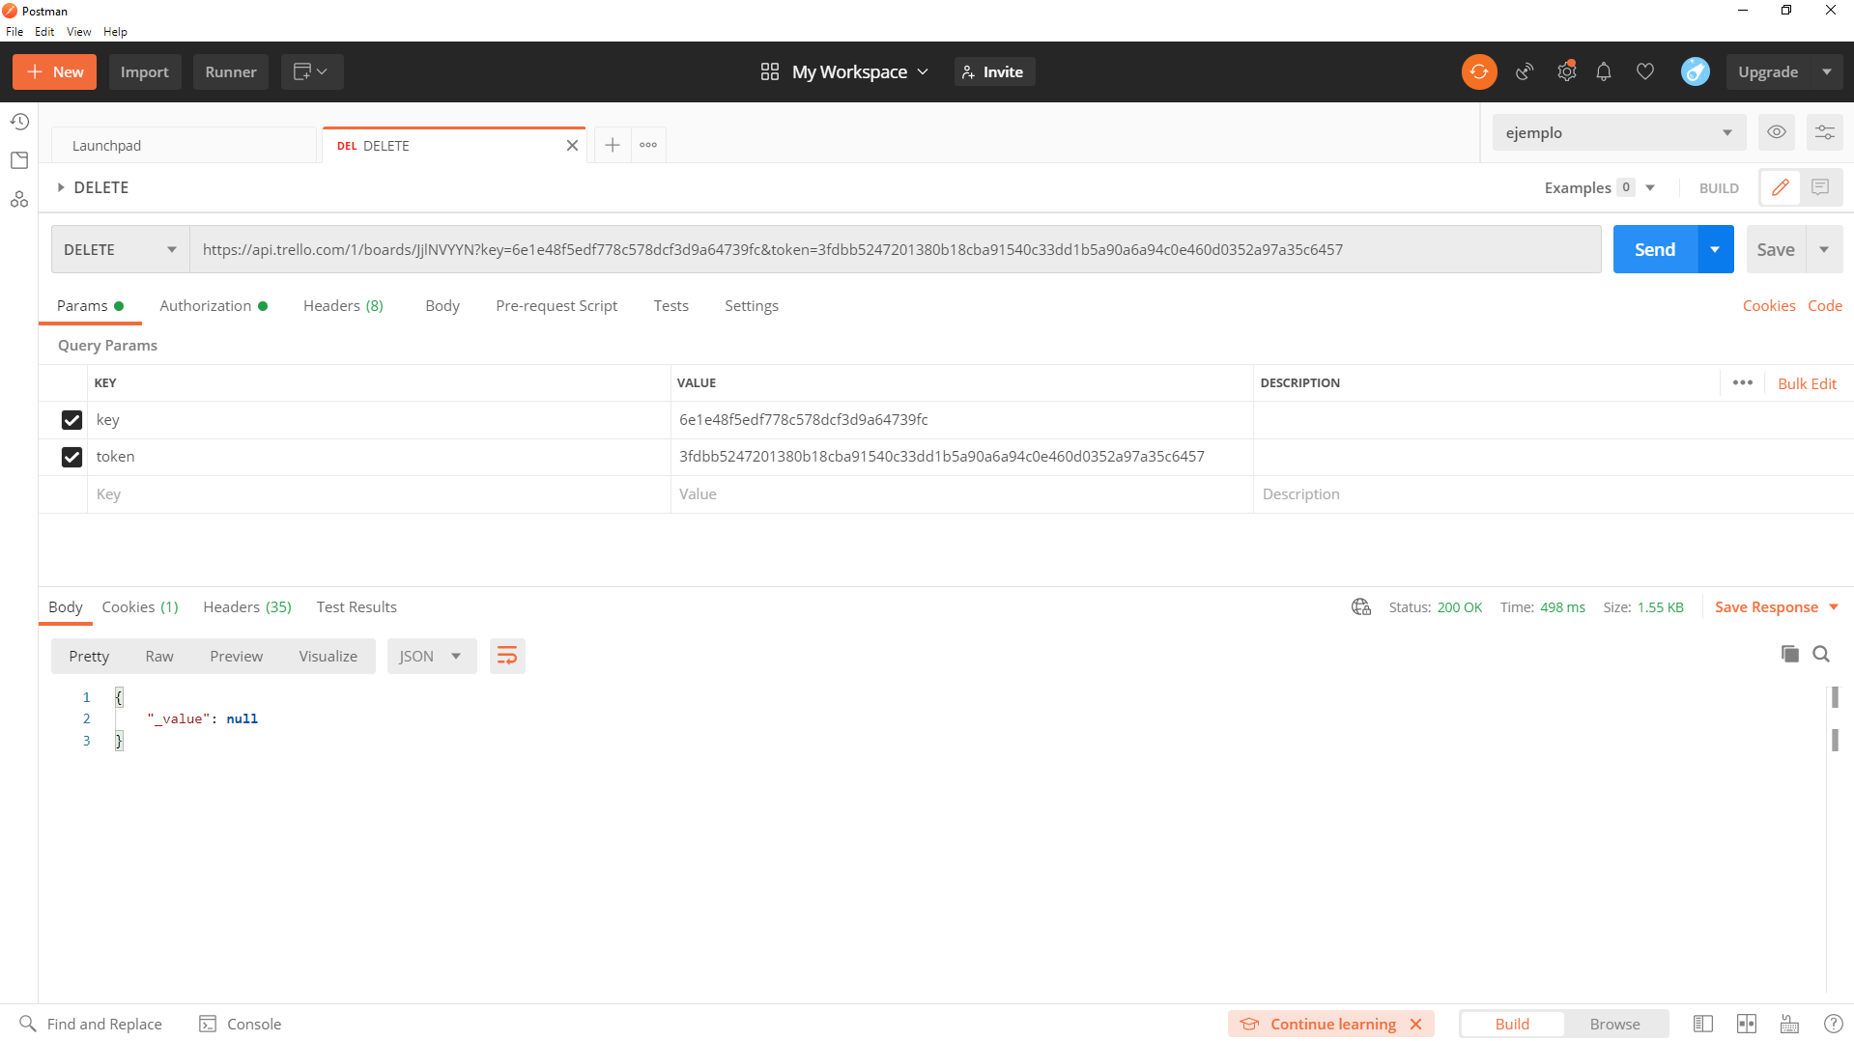
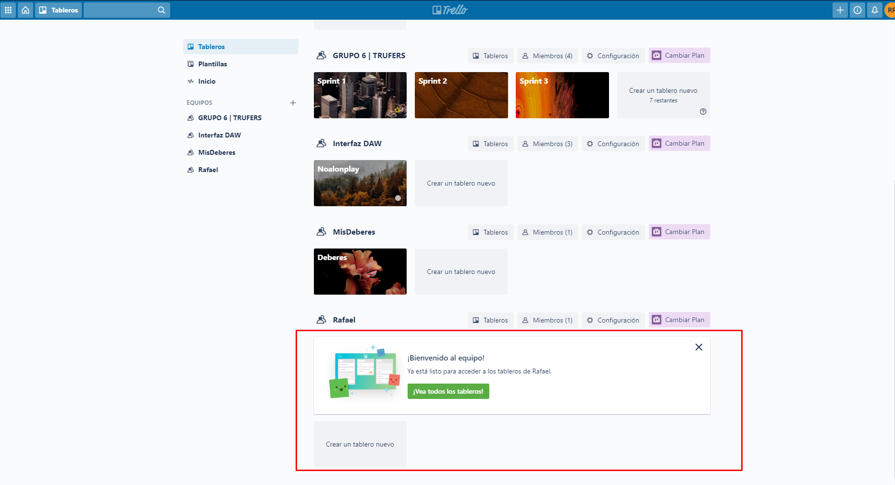
DELETE
Eliminamos recursos del back-end, es decir, eliminamos recursos del servidor , base de datos, de la página, etc.

Slide 10
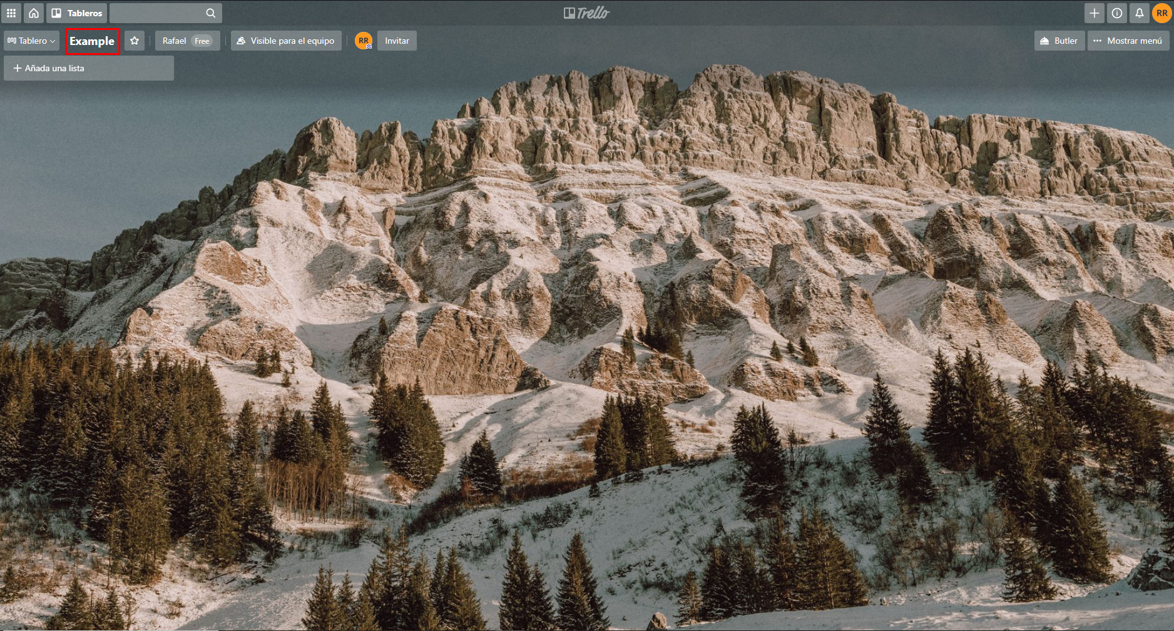
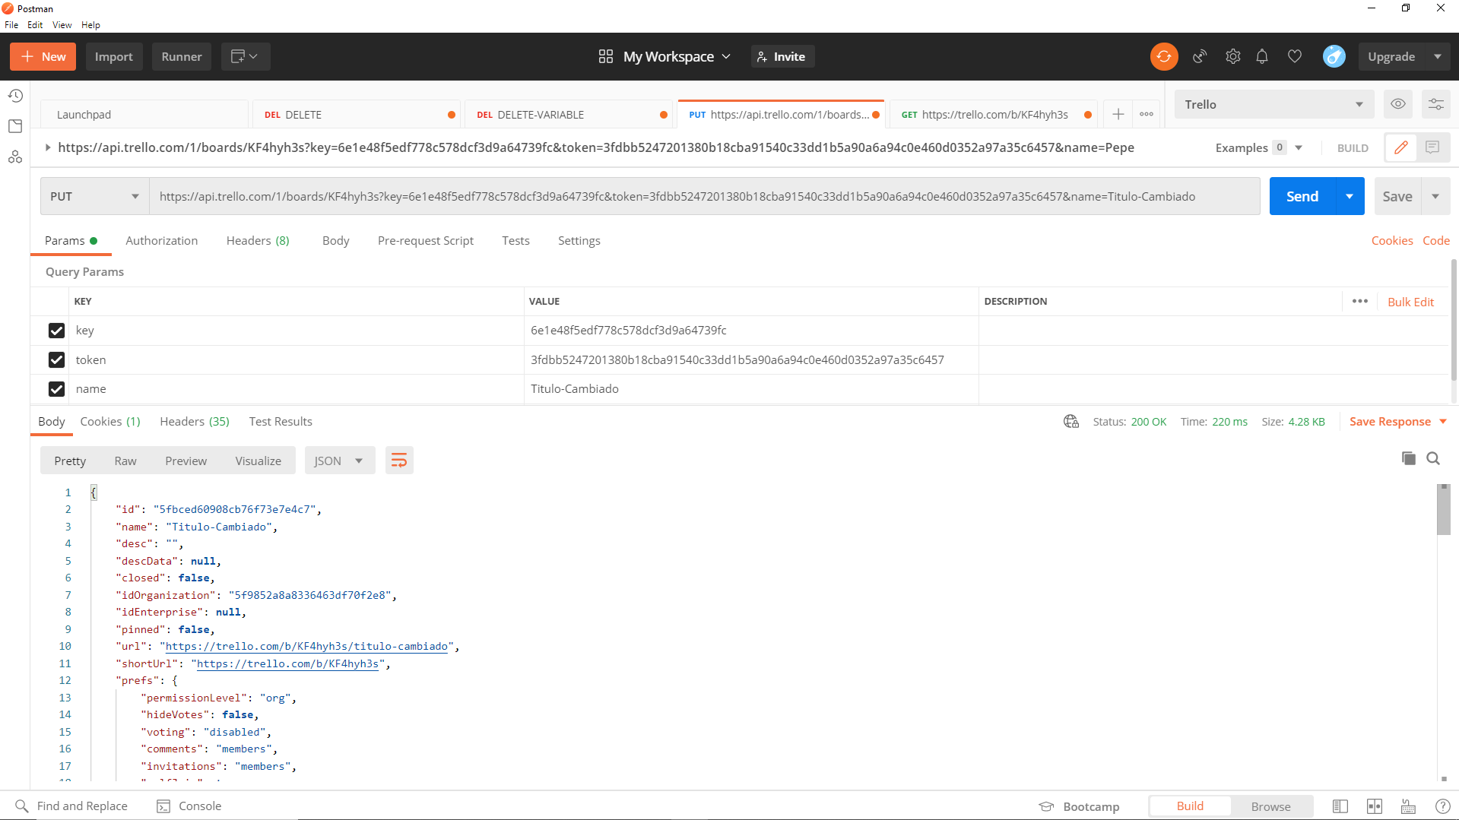

PUT
Crea un nuevo elemento o reemplaza una representación del elemento de destino con los datos de la petición.

